Slide 1
Implementación y evaluación de aplicaciones usando BERT,
para los problemas de análisis de sentimiento y respuesta a preguntas.
Máster Universitario
en Inteligencia Artificial
Por el alumno
Luis Arturo Izaguirre Viera
Dirigido por Andrés Díaz Pinto
Curso académico 2021-22
Matrícula abril 2021
Tercera convocatoria: mayo 2022
Notes:
Buenas tardes a todo el jurado y a los presentes.
En primer lugar agradecer a todos por su tiempo.
Yo soy LI estudiante del Master y hoy vengo a presentarles los resultados de mi TFM

Slide 2
Índice
Introducción y marco teórico.
Objetivo general.
Metodología.
Experimentos: análisis de sentimiento y respuesta a preguntas.
Descripción del problema.
Descripción del conjunto de datos.
Estado del arte.
Solución propuesta.
Resultados del experimento.
Conclusiones.
Limitaciones.

Slide 3
1.
Introducción y marco teórico
Procesamiento del Lenguaje Natural
Habilita a las computadoras a comprender, entender y procesar el lenguaje humano.
Se ha convertido en una de las tareas más complejas a resolver.
Notes:
Rama de la IA que habilita….
Provee de un conjunto de técnicas…
En la búsqueda de recrear las capacidades cognitivas propias de los humanos se ha convertido…. Conceptos complejos…Lenguaje lleno de ambigüedades, sarcasmos, etc
Ambiguedades, Sarcasmo

Slide 4
1.
Introducción y marco teórico
Procesamiento del Lenguaje Natural
Habilita a las computadoras a comprender, entender y procesar el lenguaje humano.
Se ha convertido en una de las tareas más complejas a resolver.
Rule Based System
Machine Learning
Recurrent Neural Network (RNN)
Long Short-Term Memory (LSTM)
Transformer
Notes:
A través de l tiempo…
RNNs década de los 80s
Datos secuenciales
Presentan problemas en su entrenamiento debido a que los gradientes retropropagados
tienden a crecer enormemente o a desvanecerse con el tiempo debido a que el
gradiente depende no solo del error presente sino también los errores pasados. La acumulación
de errores provoca dificultades para memorizar dependencias a largo plazo.
LSTM – concepto de memoria establecido a través de compuertas que le permiten almacenar o eliminar información a conveniencia.

Slide 5

1.
Introducción y marco teórico
Procesamiento del Lenguaje Natural
Habilita a las computadoras a comprender, entender y procesar el lenguaje humano.
Se ha convertido en una de las tareas más complejas a resolver.
Rule Based System
Machine Learning
Recurrent Neural Network (RNN)
Long Short-Term Memory (LSTM)
Transformer
Attention is all you need!
Notes:
Transormer, la Joya de la corona.

Slide 6

1.
Introducción y marco teórico
Arquitectura Transformer
Attention is all you need!
En un paper publicado por Google a finales del año 2017.
Se presentó la arquitectura del Transformer que sustituye las capas recurrentes por capas de atención.
Capas de atención codifican cada palabra de una frase en función del resto de la secuencia.
Transformer, a diferencia de las RNNs, procesa todos los elementos simultáneamente.
Transformer gestiona completamente las dependencias entre la entrada y la salida con atención y recurrencia.
Notes:
Encoder Decoder.
Sustituye las capas recurrentes por las capas de atención
Cada palabra en función del resto de la secuencia.
Procesa todos los elementos de forma simultanea
Encoder decoder
Una de las imágenes más famosas en el mundo del ML
El Encoder codifica una frase que es utilizada como contexto por el decoder

Slide 7
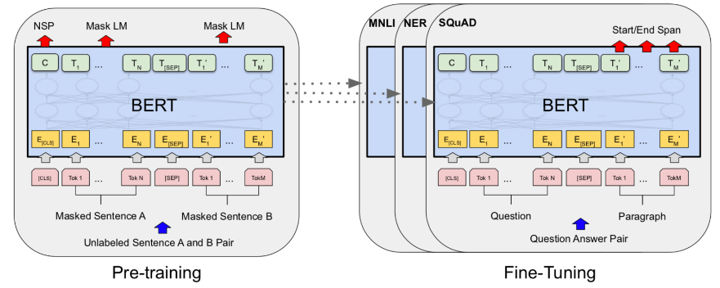
1.
Introducción y marco teórico
BERT
Bidirectional Encoder Representations from Transformer
24 encoders
Modelo de lenguaje presentado en un paper publicado por investigadores de Google en octubre 2018.
Ha causado revuelo en la comunidad de ML al presentar resultados que definen el estado del arte en una amplia variedad de tareas de NLP.
Usa solo la capa Encoder de Transformer
Preentrenamiento de BERT en base a 2 tareas no supervisadas:
Masked LM
Next Sentence Prediction
Se basa en la arquitectura unificada del modelo, que permite a partir de la adecuación de las entradas y salidas realizar un proceso de finetunning para abordar distintos problemas.
Encoder
.
12 encoders
.
.
Encoder
.
Encoder
.
.
Encoder
Encoder
Encoder
Encoder
Encoder
Encoder
Encoder
Encoder
BERT_{BASE}
BERT_{LARGE}
Notes:
Encoder Decoder.
Sustituye las capas recurrentes por las capas de atención
Cada palabra en función del resto de la secuencia.
Procesa todos los elementos de forma simultanea
Encoder decoder
Una de las imágenes más famosas en el mundo del ML
El Encoder codifica una frase que es utilizada como contexto por el decoder

Slide 8


2.
Objetivo General
Objetivo
Objetivo General
Evaluar el uso y desempeño de BERT (Biderectional Encoder Representations for Transformers) como modelo en la resolución de tareas relacionadas al procesamiento del lenguaje natural, distintas a las que para en un principio fue preentrenado.
Análisis de sentimiento
Respuesta a preguntas
Notes:
Rama de la IA que habilita….
Provee de un conjunto de técnicas…
En la búsqueda de recrear las capacidades cognitivas propias de los humanos se ha convertido…. Conceptos complejos…Lenguaje lleno de ambigüedades, sarcasmos, etc
Ambiguedades, Sarcasmo

Slide 9




3.
Metodología
Metodología
1
2
3
4
Selección de problemas
Selección del conjunto de datos
Fine Tunning de BERT
Evaluación de los resultados
Análisis de Sentimiento
Respuesta a Preguntas
IMDB Review
SQuAD
Leves ajustes sobre BERT para resolver las tareas planteadas.
Comparación de la solución desarrollada con el estado del arte.
Notes:
1. Selección de problemas
En esta primera etapa elegimos un par de problemas típicos del procesamiento natural del lenguaje pero que a su vez sean distintos a los problemas para los que BERT fue entrenado inicialmente. La idea es poder demostrar la adaptabilidad del modelo para resolver cualquier clase de problemas basado en la arquitectura propia de BERT. Los problemas con los que trabajaremos son el Análisis de Sentimiento (clasificación) y la tarea de Respuesta a Preguntas.
2. Selección de los conjuntos de datos (datasets)
En cuanto a la selección de los datasets se decidió trabajar con conjuntos de datos asociados a cada uno de los problemas antes descritos, procurando que los datasets elegidos permitan establecer indicadores de comparación y que existan
estudios de comparación del desempeño con otros modelos y soluciones. Para el caso de análisis de sentimiento se trabajará con un dataset de reseñas de películas de IMDB creado por investigadores de la Universidad de Stanford, para el problema de preguntas y respuestas se trabajó con el conocido dataset SQuAD en su versión 1.0.
3. Fine Tuning de BERT
Para cada uno de los problemas elegidos se hizo un ajuste del modelo inicial de BERT usando para el entrenamiento un dataset etiquetado. La intención es hacer las adecuaciones necesarias al modelo para intentar encontrar una solución simple a cada uno de los problemas elegidos.
4. Evaluación de los resultados
Se compararon los resultados obtenidos en cada problema con otros modelos implementados para resolver el problema. La idea es validar que simplemente haciendo un pequeño fine-tunning del modelo original podemos obtener resultados similares o cercanos a los del estado del arte en cada problema.

Slide 10
4.
Problema de Análisis de Sentimiento (Clasificación)
Análisis de sentimiento, descripción del problema
El objetivo principal del problema es analizar una secuencia de texto y a partir de ella identificar o extraer información subjetiva que permita inferir si el sentimiento asociado a la frase es positivo o negativo.
Positivo
Entrada
BERT
Negativo
Notes:
El análisis de sentimiento es un subcampo del procesamiento de lenguaje natural que
ha tenido un gran desarrollo en los últimos años. Este interés ha sido alimentado en gran
parte por el auge de las redes sociales que ha dado lugar a la aparición de blogs, foros y
aplicaciones en línea que le permiten a los usuarios discutir sobre cualquier tema y compartir
sus opiniones. Este tipo de análisis es ampliamente usado por distintas empresas para
entender la opinión de sus clientes y conocer la aceptación de sus productos y servicios.
A través del análisis de sentimiento las empresas pueden estudiar los comentarios
de los clientes para prestar una mejor atención, crear mejores productos o mejorar sus
estrategias de marketing para atraer nuevos clientes. En líneas generales los resultados
del análisis de sentimiento ayudan a conocer mejor los intereses y opiniones de los clientes
sobre las tendencias del mercado.

Slide 11
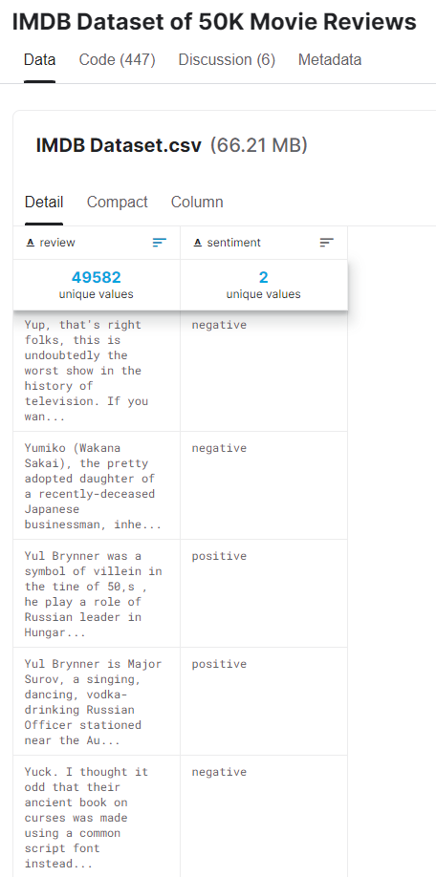
4.
Problema de Análisis de Sentimiento (Clasificación)
Análisis de sentimiento
conjunto de datos
Large Movie Review Dataset IMDB
Características
Conjunto de datos con 50.000 reseñas de películas.
Clasificación binaria de sentimientos.
Completamente balanceado.
Solo críticas altamente polarizadas, rating ≤ 4 ó ≥ 7

Slide 12
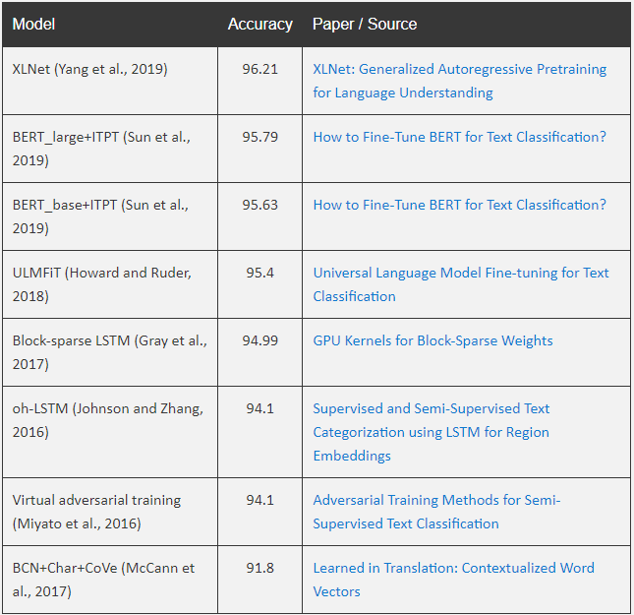
4.
Problema de Análisis de Sentimiento (Clasificación)
Análisis de sentimiento, estado del arte
Large Movie Review Dataset IMDB
Año | 2022
Fuente | NLP Progress https://nlpprogress.com/english/sentiment_analysis.html
Autor | Sebastian Ruder Ruder, S. (2022). NLP-progress (Version 1.0.0) [Computer software]. https://doi.org/10.5281/zenodo.1234
Estudio | Repositorio en línea que hace un seguimiento del progreso en distintos problemas en el procesamiento del lenguaje natural NLP, incluidos los datasets y el estado del arte actual para las tareas de NLP más comunes.
Resultados | En este estudio dos de los primeros tres modelos están basados en una implementación de BERT El modelo que presenta el mejor performance, es un método de preentrenamiento autorregresivo generalizado similar a BERT que permite aprender contextos bidireccionales.

Slide 13
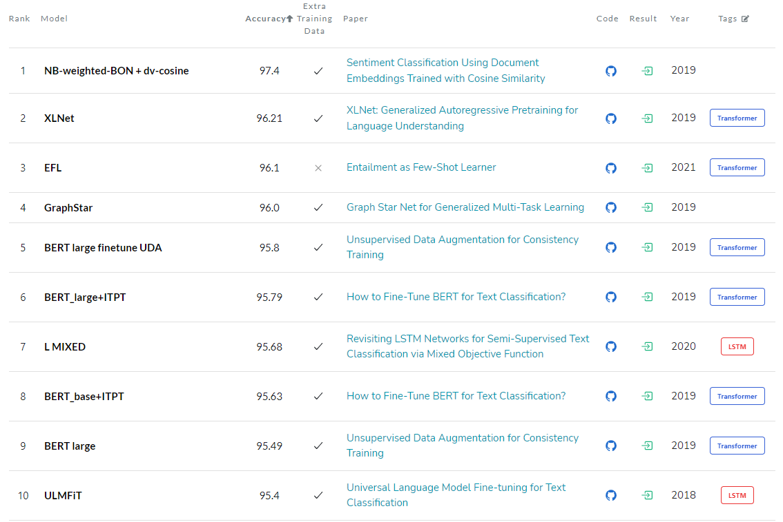
4.
Problema de Análisis de Sentimiento (Clasificación)
Análisis de sentimiento, estado del arte
Large Movie Review Dataset IMDB
Año | 2022
Fuente | https://paperswithcode.com/
Autor | Papers with Code
Estudio | Es un recurso de referencia para papers científicos que representan el más actual estado del arte en distintas casuísticas del machine learning.
Resultados | Es interesante observar que entre las 10 mejores soluciones encontramos 7 trabajos basados en Transformers y la mitad de ellos son modelos basados en BERT.

Slide 14
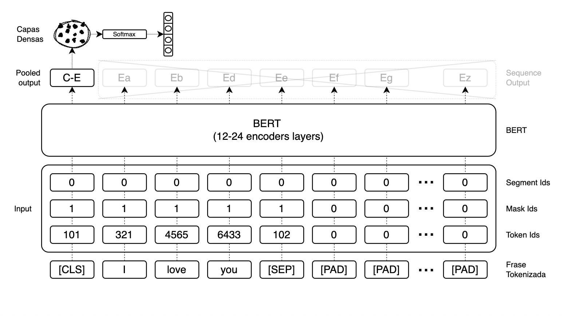
4.
Problema de Análisis de Sentimiento (Clasificación)
Análisis de sentimiento, solución propuesta
“El primer token de cada secuencia es siempre un token de clasificación especial [CLS]. El estado oculto final correspondiente a este token se utiliza como representación de secuencia agregada para tareas de clasificación."(Devlin et al. (2018))
Notes:
Selección de problemas
En esta primera etapa elegimos un par de problemas típicos del procesamiento natural del lenguaje pero que a su vez sean distintos a los problemas para los que BERT fue entrenado inicialmente. La idea es poder demostrar la adaptabilidad del modelo para resolver cualquier clase de problemas basado en la arquitectura propia de BERT. Los problemas con los que trabajaremos son el Análisis de Sentimiento (clasificación) y la tarea de Respuesta a Preguntas.
2. Selección de los conjuntos de datos (datasets)
En cuanto a la selección de los datasets se decidió trabajar con conjuntos de datos asociados a cada uno de los problemas antes descritos, procurando que los datasets elegidos permitan establecer indicadores de comparación y que existan estudios de comparación del desempeño con otros modelos y soluciones. Para el caso de análisis de sentimiento se trabajará con un dataset de reseñas de películas de IMDB creado por investigadores de la Universidad de Stanford, para el problema de preguntas y respuestas se trabajó con el conocido dataset SQuAD en su versión 1.0.
3. Fine Tuning de BERT
Para cada uno de los problemas elegidos se hizo un ajuste del modelo inicial de BERT usando para el entrenamiento un dataset etiquetado. La intención es hacer las adecuaciones necesarias al modelo para intentar encontrar una solución simple a cada uno de los problemas elegidos.
4. Evaluación de los resultados
Se compararon los resultados obtenidos en cada problema con otros modelos implementados para resolver el problema. La idea es validar que simplemente haciendo un pequeño fine-tunning del modelo original podemos obtener resultados similareso cercanos a los del estado del arte en cada problema.

Slide 15
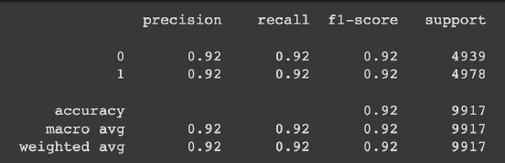
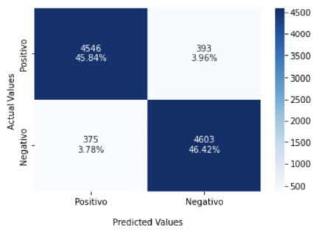
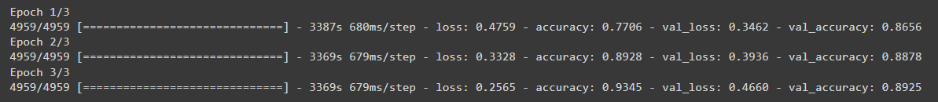
4.
Problema de Análisis de Sentimiento (Clasificación)
Análisis de sentimiento, resultados
En los benchmarks estudiados, en general, los modelos basados en BERT eran capaces de obtener un rendimiento ligeramente superior al 95%
Durante la etapa de evaluación:
Durante el entrenamiento:
Notes:
Los autores del paper mencionan que este conjunto de datos se diferencia a los que se habían publicado con anterioridad en que las respuestas son de formato libre y no están acotadas a un conjunto de opciones lo que hace el problema más interpretativo y con una cantidad bastante grande de opciones.
train-v1.1.json: Es un archivo .json que contiene el 80% de los datos y contiene el conjunto de entrenamiento o training set. Es el subconjunto del dataset donde están almacenadas las secuencias que se utilizarán para hacer el entrenamiento.
dev-v1.1.json: Es un archivo .json que contiene el 10% de los datos y contiene el conjunto de validación o validation test. Es el subconjunto de datos que se utilizarán para hacer la evaluación.
El 10% restante de registros son usados para la validación final usada en el benchmark y este conjunto de datos no lo hacen disponible. testing set.

Slide 16
4.
Problema de Respuesta a Preguntas
Respuesta a preguntas, descripción del problema
La tarea de Respuesta a Preguntas o Question Answering (QA), se basa en intentar encontrar automáticamente la respuesta contextual y semánticamente correcta para una pregunta proporcionada en un texto
Texto
Start Token
Entrada
BERT
Respuesta
Pregunta
End Token
Notes:
Vivimos en una época donde la actividad digital forma parte de nuestro día a día. Todos los días generamos una cantidad enorme de datos e información, interactuando a través de redes sociales, trabajando conectados a Internet, etc. A medida que aumenta la información, se vuelve más difícil recuperar una pieza de información relevante de manera eficiente. En este sentido, la tarea de Respuesta a Preguntas o Question Answering (QA, por sus siglas en inglés) es un campo de la ciencia de la computación y el NLP que tiene como objetivo crear sistemas que puedan responder de forma automática preguntas en lenguaje natural.
Los sistemas QA intentan encontrar automáticamente la respuesta contextual y semánticamente correcta para una pregunta proporcionada en un texto. En general, los tres componentes asociados con los sistemas QA son:
1. Clasificación de preguntas
2. Recuperación de información
3. Extracción/generación de respuestas
En este trabajo se usará BERT como modelo base para resolver este problema. La idea en este caso es que se le dará un párrafo al modelo de BERT que contendrá información acerca de un tema, y vamos a buscar respuestas con respecto a preguntas relacionadas con ese tema. Para ello, se generarán

Slide 17
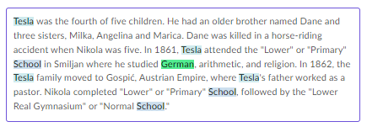
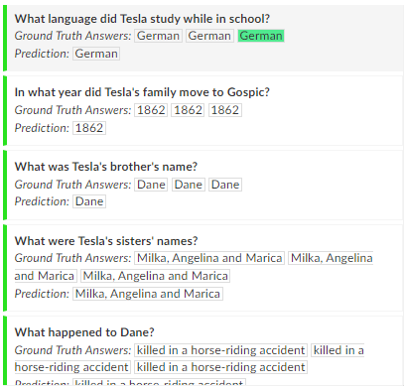
5.
Problema de Respuesta a Preguntas
Respuesta a preguntas
conjunto de datos
The Stanford Question Answering Dataset (SQuAD)
Características
Publicado en el año 2016 por investigadores de la Universidad de Stanford.
Este conjunto de datos contiene un total de 107.785 preguntas extraídas de un conjunto de 536 artículos seleccionados de la Wikipedia, en un amplio rango de tópicos.
Existe una segunda versión de SQuAD (v2.0) publicada por los mismos investigadores en el año 2018. Esta versión se diferencia de la primera en que en algunas oportunidades la respuesta no se encuentra en el texto original y está enfocada a ser utilizada en soluciones donde el modelo debe fabricar la respuesta de algún modo.
Por simplicidad en este trabajó se utilizó la versión 1.1 de este conjunto de datos.
Notes:
Los autores del paper mencionan que este conjunto de datos se diferencia a los que se habían publicado con anterioridad en que las respuestas son de formato libre y no están acotadas a un conjunto de opciones lo que hace el problema más interpretativo y con una cantidad bastante grande de opciones.
train-v1.1.json: Es un archivo .json que contiene el 80% de los datos y contiene el conjunto de entrenamiento o training set. Es el subconjunto del dataset donde están almacenadas las secuencias que se utilizarán para hacer el entrenamiento.
dev-v1.1.json: Es un archivo .json que contiene el 10% de los datos y contiene el conjunto de validación o validation test. Es el subconjunto de datos que se utilizarán para hacer la evaluación.
El 10% restante de registros son usados para la validación final usada en el benchmark y este conjunto de datos no lo hacen disponible. testing set.

Slide 18
5.
Problema de Respuesta a Preguntas
Respuesta a preguntas, estado del arte
Hay dos métricas dominantes utilizadas por muchos conjuntos de datos de respuesta a preguntas, incluido SQuAD:
Coincidencia exacta o Exact match (EM).
La puntuación F1 o F1 score.
Coincidencia exacta o Exact Match
La puntuación F1 o F1 score
Texto + Pregunta → Predicción
Si, Predicción == Respuesta → EM=1
Sino, EM=0
Se calcula sobre las palabras individuales de la predicción frente a las de la respuesta verdadera
Esta es una métrica estricta de todo o nada, estar equivocado por un solo carácter da como resultado una puntuación de 0.
Notes:
Hay dos métricas dominantes utilizadas por muchos conjuntos de datos de respuesta
a preguntas, incluido SQuAD: la coincidencia exacta (EM) y puntaje F1. Estos puntajes
se calculan en pares individuales de pregunta y respuesta. Cuando son posibles varias
respuestas correctas para una pregunta determinada, se calcula la puntuación máxima
sobre todas las posibles respuestas correctas. Las puntuaciones generales de EM y F1 se
calculan para un modelo promediando las puntuaciones de los ejemplos individuales.
Coincidencia exacta o Exact Match (EM, por sus siglas en inglés): esta métrica
es tan simple como parece. Para cada par de pregunta y respuesta, si los caracteres
de la predicción del modelo coinciden exactamente con los caracteres de (una de)
las respuestas verdaderas, EM = 1; de lo contrario, EM = 0. Esta es una métrica
estricta de todo o nada, estar equivocado por un solo carácter da como resultado
una puntuación de 0. Al evaluar contra un ejemplo negativo, si el modelo predice
cualquier texto, automáticamente recibe un 0 para ese ejemplo.
La puntuación F1 o F1 score (en inglés): es una métrica común para los problemas
de clasificación y se usa ampliamente en la tarea de QA. Es apropiado cuando nos
preocupamos por igual por la precisión y la memoria. En este caso, se calcula sobre
las palabras individuales de la predicción frente a las de la respuesta verdadera. La
cantidad de palabras compartidas entre la predicción y la verdad es la base de la
puntuación F1: la precisión es la relación entre la cantidad de palabras compartidas
y la cantidad total de palabras en la predicción, y el recuerdo o memoria es la relación
entre la cantidad de palabras compartidas. al número total de palabras en la verdad
fundamental.

Slide 19
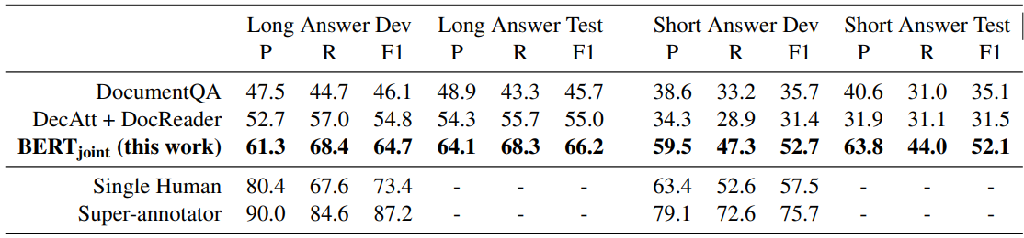
5.
Problema de Respuesta a Preguntas
Respuesta a preguntas, estado del arte
The Stanford Question Answering Dataset (SQuAD)
Año | 2019
Fuente | “A BERT Baseline for the Natural Questions”
Autor | Chris Alberti, Google Kenton Lee, Google Michael Collins, Google
Estudio | En este mismo estudio los autores comparan el desempeño de BERT con otros modelos que resolvían la tarea en ese momento y además lo compararon con el desempeño de la tarea realizada por un humano común y un humano experto.
Resultados | los autores concluyen que BERT debe ser la nueva línea base y que constituye un buen punto de partida para los modelos de preguntas y respuestas y datasets con características similares. Los autores concluyen que los resultados obtenidos por los modelos de respuesta a preguntas basados en BERT también se están acercando rápidamente al rendimiento humano informado para estos conjuntos de datos.
Notes:
Hay dos métricas dominantes utilizadas por muchos conjuntos de datos de respuesta
a preguntas, incluido SQuAD: la coincidencia exacta (EM) y puntaje F1. Estos puntajes
se calculan en pares individuales de pregunta y respuesta. Cuando son posibles varias
respuestas correctas para una pregunta determinada, se calcula la puntuación máxima
sobre todas las posibles respuestas correctas. Las puntuaciones generales de EM y F1 se
calculan para un modelo promediando las puntuaciones de los ejemplos individuales.
Coincidencia exacta o Exact Match (EM, por sus siglas en inglés): esta métrica
es tan simple como parece. Para cada par de pregunta y respuesta, si los caracteres
de la predicción del modelo coinciden exactamente con los caracteres de (una de)
las respuestas verdaderas, EM = 1; de lo contrario, EM = 0. Esta es una métrica
estricta de todo o nada, estar equivocado por un solo carácter da como resultado
una puntuación de 0. Al evaluar contra un ejemplo negativo, si el modelo predice
cualquier texto, automáticamente recibe un 0 para ese ejemplo.
La puntuación F1 o F1 score (en inglés): es una métrica común para los problemas
de clasificación y se usa ampliamente en la tarea de QA. Es apropiado cuando nos
preocupamos por igual por la precisión y la memoria. En este caso, se calcula sobre
las palabras individuales de la predicción frente a las de la respuesta verdadera. La
cantidad de palabras compartidas entre la predicción y la verdad es la base de la
puntuación F1: la precisión es la relación entre la cantidad de palabras compartidas
y la cantidad total de palabras en la predicción, y el recuerdo o memoria es la relación
entre la cantidad de palabras compartidas. al número total de palabras en la verdad
fundamental.

Slide 20
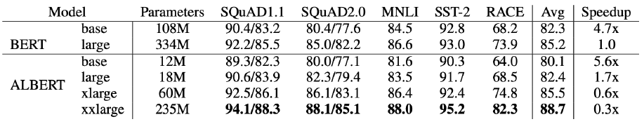
5.
Problema de Respuesta a Preguntas
Respuesta a preguntas, estado del arte
The Stanford Question Answering Dataset (SQuAD)
Año | 2019
Fuente | “ALBERT: A Lite BERT for Self-supervised Learning of Language Representations”
Autor | Zhenzhong Lan, Google Sebastian Goodman, Google Piyush Sharma, Google Radu Soricut, Google Mingda Chen, Toyota Technological Institute at Chicago Kevin Gimpel, Toyota Technological Institute at Chicago
Estudio | El paper presenta ALBERT es una versión de BERT mucho más ligera con 12 millones de parámetros en vez de 110 millones como los que contiene BERT.
Resultados | En el estudio comparan el desempeño de ALBERT con BERT en las tareas de SQuAD obteniendo resultados bastante similares. ALBERT es una versión de BERT mucho más ligera con 12 millones de parámetros en vez de 110 millones como los que contiene BERT.
F1/EM para SQuAD
Notes:
Hay dos métricas dominantes utilizadas por muchos conjuntos de datos de respuesta
a preguntas, incluido SQuAD: la coincidencia exacta (EM) y puntaje F1. Estos puntajes
se calculan en pares individuales de pregunta y respuesta. Cuando son posibles varias
respuestas correctas para una pregunta determinada, se calcula la puntuación máxima
sobre todas las posibles respuestas correctas. Las puntuaciones generales de EM y F1 se
calculan para un modelo promediando las puntuaciones de los ejemplos individuales.
Coincidencia exacta o Exact Match (EM, por sus siglas en inglés): esta métrica
es tan simple como parece. Para cada par de pregunta y respuesta, si los caracteres
de la predicción del modelo coinciden exactamente con los caracteres de (una de)
las respuestas verdaderas, EM = 1; de lo contrario, EM = 0. Esta es una métrica
estricta de todo o nada, estar equivocado por un solo carácter da como resultado
una puntuación de 0. Al evaluar contra un ejemplo negativo, si el modelo predice
cualquier texto, automáticamente recibe un 0 para ese ejemplo.
La puntuación F1 o F1 score (en inglés): es una métrica común para los problemas
de clasificación y se usa ampliamente en la tarea de QA. Es apropiado cuando nos
preocupamos por igual por la precisión y la memoria. En este caso, se calcula sobre
las palabras individuales de la predicción frente a las de la respuesta verdadera. La
cantidad de palabras compartidas entre la predicción y la verdad es la base de la
puntuación F1: la precisión es la relación entre la cantidad de palabras compartidas
y la cantidad total de palabras en la predicción, y el recuerdo o memoria es la relación
entre la cantidad de palabras compartidas. al número total de palabras en la verdad
fundamental.

Slide 21
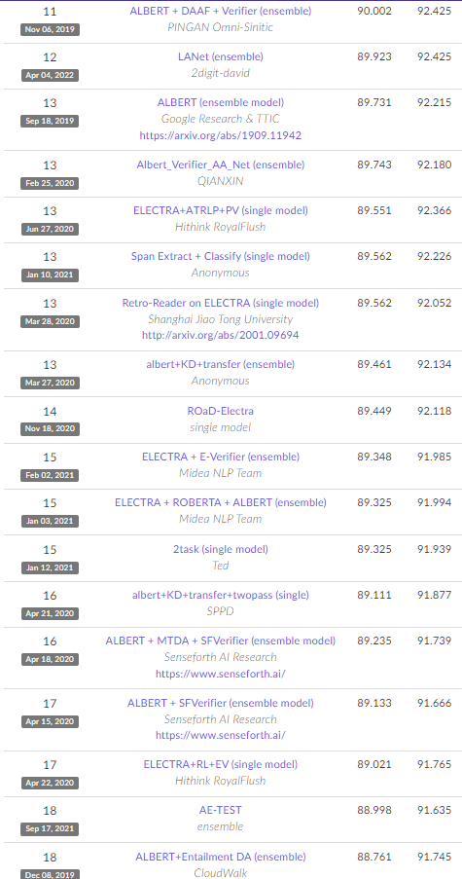
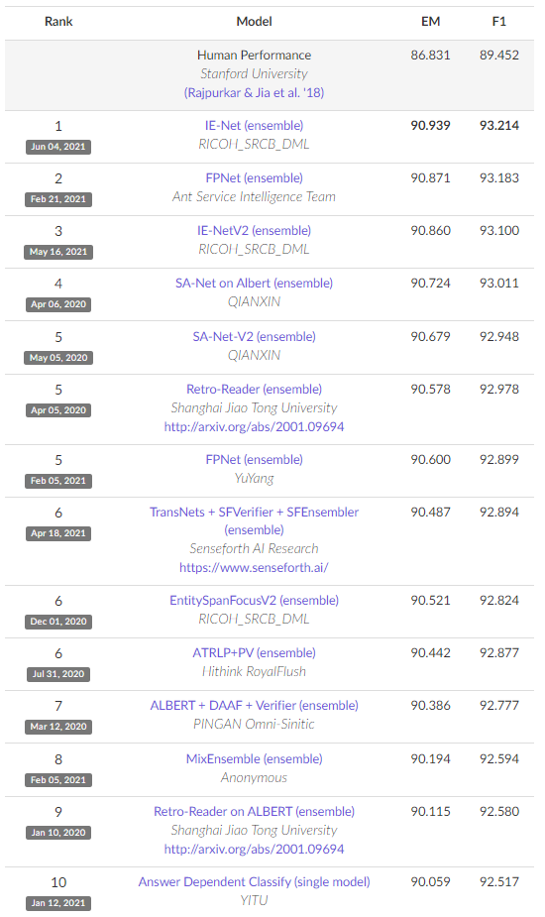
5.
Problema de Respuesta a Preguntas
Respuesta a preguntas, estado del arte
The Stanford Question Answering Dataset (SQuAD)
Año | 2022
Fuente | Ranking de la página oficial de SQuAD
Autor
Estudio | Ranking en línea que mantiene el progreso en soluciones al dataset SQuAD v 1.1.
Resultados | Se pueden observar en las primeras posiciones observar muchos modelos basados en ALBERT.
Notes:
Hay dos métricas dominantes utilizadas por muchos conjuntos de datos de respuesta
a preguntas, incluido SQuAD: la coincidencia exacta (EM) y puntaje F1. Estos puntajes
se calculan en pares individuales de pregunta y respuesta. Cuando son posibles varias
respuestas correctas para una pregunta determinada, se calcula la puntuación máxima
sobre todas las posibles respuestas correctas. Las puntuaciones generales de EM y F1 se
calculan para un modelo promediando las puntuaciones de los ejemplos individuales.
Coincidencia exacta o Exact Match (EM, por sus siglas en inglés): esta métrica
es tan simple como parece. Para cada par de pregunta y respuesta, si los caracteres
de la predicción del modelo coinciden exactamente con los caracteres de (una de)
las respuestas verdaderas, EM = 1; de lo contrario, EM = 0. Esta es una métrica
estricta de todo o nada, estar equivocado por un solo carácter da como resultado
una puntuación de 0. Al evaluar contra un ejemplo negativo, si el modelo predice
cualquier texto, automáticamente recibe un 0 para ese ejemplo.
La puntuación F1 o F1 score (en inglés): es una métrica común para los problemas
de clasificación y se usa ampliamente en la tarea de QA. Es apropiado cuando nos
preocupamos por igual por la precisión y la memoria. En este caso, se calcula sobre
las palabras individuales de la predicción frente a las de la respuesta verdadera. La
cantidad de palabras compartidas entre la predicción y la verdad es la base de la
puntuación F1: la precisión es la relación entre la cantidad de palabras compartidas
y la cantidad total de palabras en la predicción, y el recuerdo o memoria es la relación
entre la cantidad de palabras compartidas. al número total de palabras en la verdad
fundamental.

Slide 22
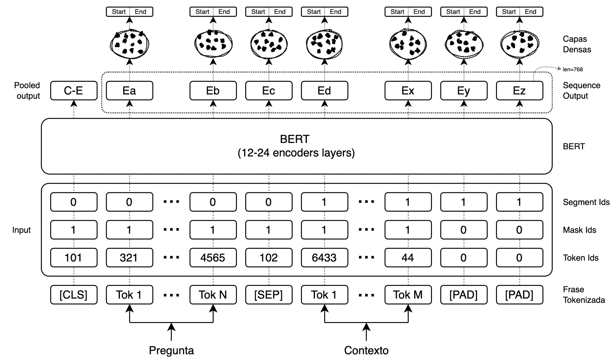
5.
Problema de Respuesta a Preguntas
Respuesta a preguntas, solución propuesta
Se usa el Sequence Output, el cual está representado por una lista de vectores (embedding), uno para cada una de las palabras, de esta forma se podrá localizar las más probables de ser la el inicio y el final de la respuesta.
Se añade una capa densa al final. Estas capas densas se le aplica a cada uno de los elementos, a cada vector y nos retorna dos posibles respuestas. La primera nos representará una puntuación de qué tan probable es que esa palabra sea la posición inicial en la que empieza la respuesta y la segunda neurona representará una puntuación de qué tan probable es que esa palabra sea la que finaliza la respuesta
Notes:
Selección de problemas
En esta primera etapa elegimos un par de problemas típicos del procesamiento natural del lenguaje pero que a su vez sean distintos a los problemas para los que BERT fue entrenado inicialmente. La idea es poder demostrar la adaptabilidad del modelo para resolver cualquier clase de problemas basado en la arquitectura propia de BERT. Los problemas con los que trabajaremos son el Análisis de Sentimiento (clasificación) y la tarea de Respuesta a Preguntas.
2. Selección de los conjuntos de datos (datasets)
En cuanto a la selección de los datasets se decidió trabajar con conjuntos de datos asociados a cada uno de los problemas antes descritos, procurando que los datasets elegidos permitan establecer indicadores de comparación y que existan estudios de comparación del desempeño con otros modelos y soluciones. Para el caso de análisis de sentimiento se trabajará con un dataset de reseñas de películas de IMDB creado por investigadores de la Universidad de Stanford, para el problema de preguntas y respuestas se trabajó con el conocido dataset SQuAD en su versión 1.0.
3. Fine Tuning de BERT
Para cada uno de los problemas elegidos se hizo un ajuste del modelo inicial de BERT usando para el entrenamiento un dataset etiquetado. La intención es hacer las adecuaciones necesarias al modelo para intentar encontrar una solución simple a cada uno de los problemas elegidos.
4. Evaluación de los resultados
Se compararon los resultados obtenidos en cada problema con otros modelos implementados para resolver el problema. La idea es validar que simplemente haciendo un pequeño fine-tunning del modelo original podemos obtener resultados similareso cercanos a los del estado del arte en cada problema.

Slide 23
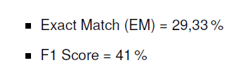
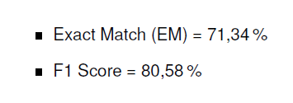
5.
Problema de Respuesta a Preguntas
Respuesta a preguntas, resultados
Experimento 1:
bert_multi_cased_L-12_H-768_A-12
En los benchmarks y trabajos revisados los valores de EM y F1 varían considerablemente, sin embargo:
F1 Score: se mantiene en un rango que va desde ligeramente inferior a 70% hasta ligeramente mayor a 90%.
EM: Entre 80% y ligeramente superior a 90%
Experimento 2:
bert_en_uncased_L-12_H-768_A-12
*Se usó un 15% de los datos de entrenamiento
Notes:
Quizás los resultados no on tan buenos porque el entrenamiento se realizó solo con un 15% del conjunto de entrenamiento.
Por capacidades de computo… poco menos de 10 horas

Slide 24
6.
Conclusiones
Conclusiones
BERT es una línea de base sólida para el desarrollo de soluciones a distintas tareas de procesamiento del lenguaje natural.
Con configuraciones y ajustes básicos es suficiente para conseguir un rendimiento aceptable.
La arquitectura unificada de BERT le permite al modelo poder adaptarse fácilmente a la solución de distintos problemas, obteniendo resultados cercanos a los que define el estado del arte.
Se debe hacer un preprocesamiento del conjunto de datos adaptándolo a lo que el modelo espera recibir como entrada. Es importante considerar el proceso de limpieza de los datos para obtener un buen resultado.
Es importante seleccionar una versión apropiada de BERT según las capacidades de cómputo y según los datos de entrenamiento con los que se cuente.

Slide 25
7.
Limitaciones y oportunidades de mejora.
Limitaciones y oportunidades de mejora.
Capacidades de cómputo: La simplicidad de las soluciones propuestas se debe en gran parte a las capacidades de cómputo disponible para la implementación. El entrenamiento y fine-tunning de los modelos propuestos se realizó utilizando la versión gratuita de Google Colab, bajo un entorno donde los recursos no están garantizados y son limitados. Por este motivo se optó por usar la versión BERT_{𝐵𝐴𝑆𝐸} y no la versión BERT_{𝐿𝐴𝑅𝐺𝐸} en las soluciones propuestas.
Escalar el enfoque:
El enfoque de este trabajo se realizó sobre BERT, pero a la fecha existen otros modelos de lenguaje preentrenados basados en la arquitectura Transformer que están teniendo mucha relevancia en el campo del procesamiento del lenguaje natural como XLNet, T5 o GPT-3.
En el mismo sentido, existen distintas variaciones de BERT que también están teniendo excelentes resultados en la resolución de problemas específicos. Algunas de estas variaciones prometen mejoras, otras simplifican y hacen el entrenamiento aún más liviano.
Adicionalmente, en este trabajo se desarrollan dos aplicaciones que resuelven dos tareas bien concretas y especificas dentro del NLP, el análisis de sentimiento a través de un problema de clasificación y el problema de preguntas y respuestas. Se recomienda ampliar el estudio con otras tareas.
Mejorar fine-tunning: Las soluciones planteadas en este trabajo se basan en un fine-tunning muy simple. Es muy probable que se puedan realizar mejoras sustanciales a los resultados obtenidos utilizando técnicas de fine-tunning más complejas.

Slide 26
¡GRACIAS!

